Slide 1

서울의 땅값을 결정하는 요인은?
통계학과 정희정 한지현
허은정 홍승범
ALLPPT.com _ Free PowerPoint Templates, Diagrams and Charts

Slide 2
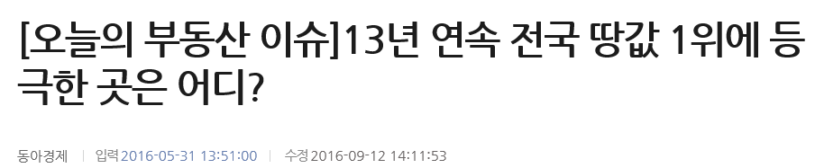
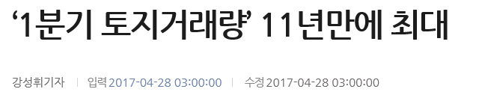
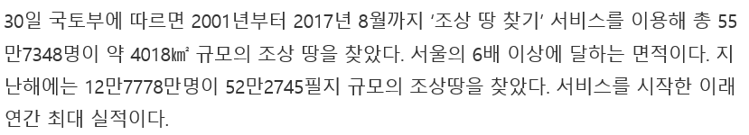
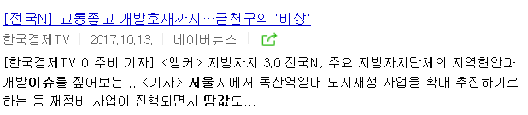

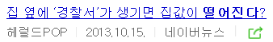
Notes:
1.땅값 관련 끊이지 않는 기사
2.조상 땅 찾기 -> 국가에서 제공하는 서비스가 있는 것도 모자라 이용자 매우 많음
3.개발 계획 등에 따라 민감하게 반응함 이로 인해
땅값 오른다 -> 땅값 정보를 이용한 사기 행각도 종종 발생
4.혐오, 기피시설 땅값 핑계로 님비현상, 최근 특수학교 관련 논란 언급

Slide 3
목차
0. 주제 선정 이유
1. 변수 탐색
변수 정의 및 변환
분포 시각화
2. 모델 설정
회귀분석
KNN
3. 모델 강화
정규화 - Lasso & Ridge
앙상블 - Bagging & Boosting & Random Forest
4. 결론
Notes:
0. 주제 선정 이유
1. 변수 탐색: 변수 정의, 분포, 시각화, 변환
2. 모델 설정: 회귀분석 및 예측력
KNN 및 예측력
3. 모델 강화: 정규화 – 라쏘 릿지
앙상블 – 배깅 부스팅 랜덤포레스트
4. 결론

Slide 4
변수 탐색 – 변수 정의 및 변환
숙박업소
유흥업소
학군
* 10^6
특수학교
대형병원
대형마트
설명변수
0 or 1
법정동별 개수
왜 법정동…?
1. 구 vs 동
세밀한 범위
2. 행정동 vs 법정동
지역 특성 반영
/ 단위면적
개별공시지가
반응변수
표준지공시지가를 바탕으로
토지의 특성에 따라
가중치를 부여한 종합적 지표
단위면적당 토지의 가격
Log()
Notes:
왜 법정동?
구 vs 동: 구 내에서도 편차가 크다
2. 행정동 vs 법정동: 인구 수 따르는 행정동(지역 특성 없어짐, 인프라 분포가 균일해져 변수의 영향 제대로 판단불가
개별공시지가는 자연로그를 취하였다.
숙박업소, 유흥업소, 학군의 경우 개별공시지가 데이터와의 호환을 위해(단위면적에 해당하는 지가) 행정구역(자치구, 행정동)의 면적으로 나눈 후 10^6을 곱하였다.
대형마트, 대형병원, 특수학교의 경우 기본적으로 업체 수가 굉장히 적고 좁은 구역에 집중되어 있는 경향이 있으므로 0 또는 1의 바이너리 변수로 변환하였다.
개별공시지가: 매년 1월1일, 7월1일에 발표된 표준지공시지가 기준

Slide 5
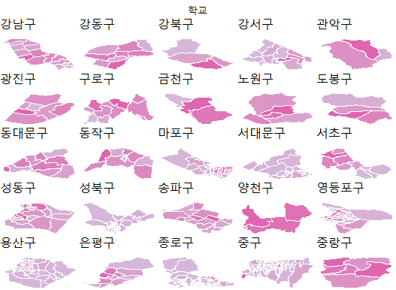
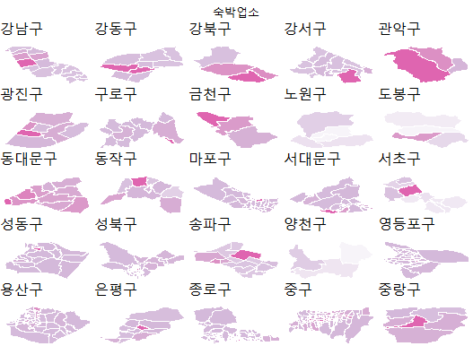
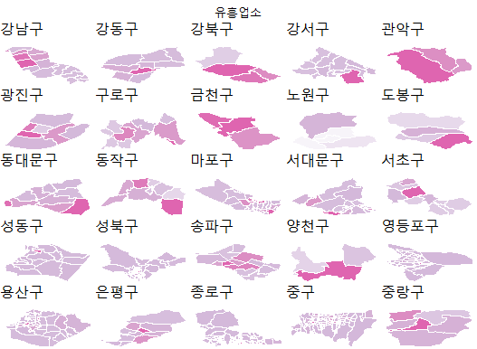
변수 탐색 - 시각화
Notes:
순서 : 숙박업소 유흥업소 학교
진할 수록 많은 곳

Slide 6
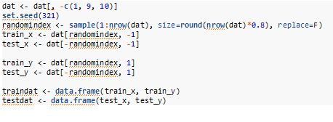
모델 설정 – train & test data 생성
8 : 2의 비율로 train data 와 test 생성

Slide 7
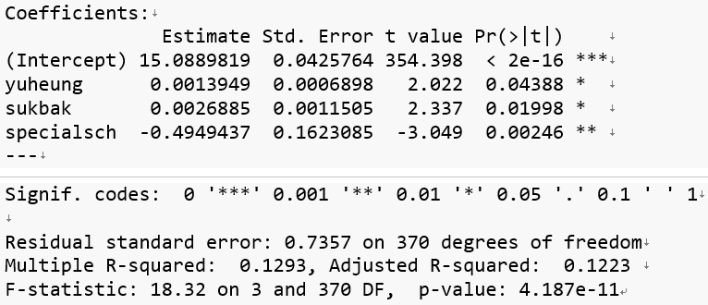
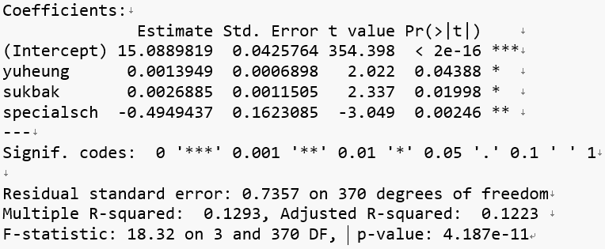
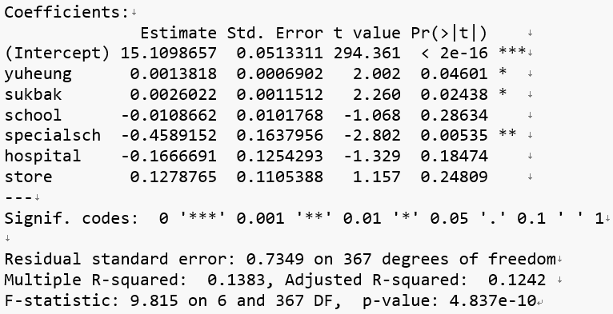
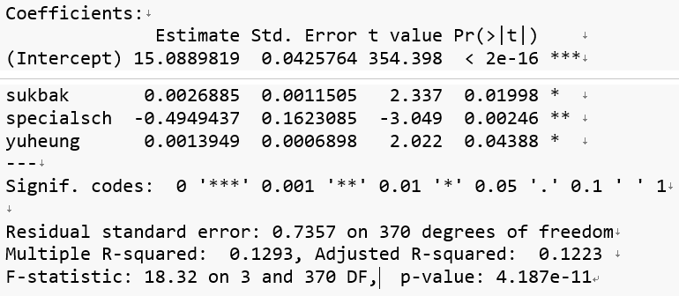
모델 설정 - 회귀분석
Backward Selection Model
Forward Selection Model
Full Model
Stepwise Selection Model
MSE = 0.310195
Notes:
숙박업소와 유흥업소가 많이 분포한 지역은 유동인구가 많은 각 행정구의 중심가에 해당한다. -> 지가가 높은것이라 예상
특수학교의 경우 특수학교가 위치한 동은 그렇지 않은 동보다 지가가 상당히 낮다는 결과가 도출
특수학교가 영향을 주는가??? 모델 밖의 이유 존재

Slide 8
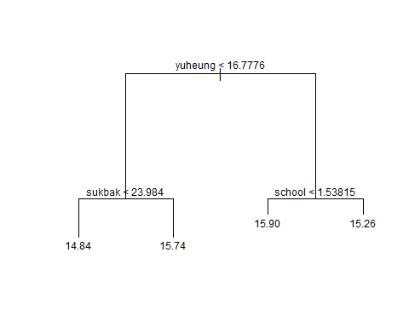
모델 설정 – 회귀나무 by tree
MSE = 0.301669
Notes:
가지가 4개인 이 트리가 가장 예측력이 좋음
유흥업소 많은 곳이 지가가 높은 경향
그 다음 요소는 숙박업소가 많은 곳 or 학교가 적은 곳
학교 많은곳 -> 주택가 -> 유동인구가 적은 곳이라 예상 가능

Slide 9
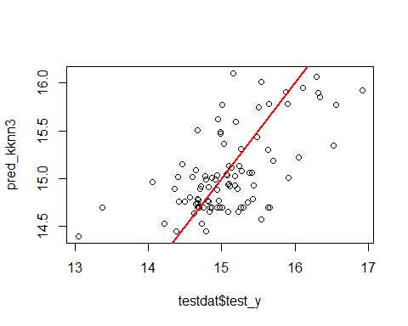
모델 설정 – KNN(unweighted) by kknn
K = 16, MSE = 0.234068
Notes:
Loocv 사용

Slide 10
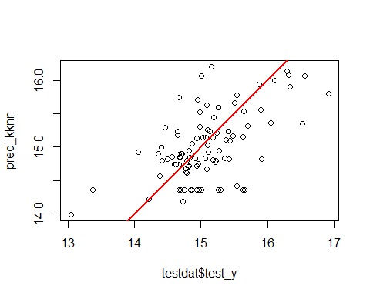
모델 설정 – KNN(weighted) by kknn
K = 29, MSE = 0.225853
Notes:
Cross validation을 통한 모델을 개선 -> MSE 감소(0.01)
kernel이 rectangular일 때보다 MSE가 줄어들었다

Slide 11
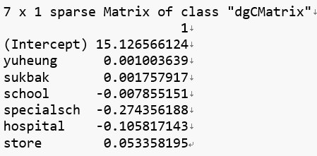
모델 강화 –Ridge by glmnet
MSE = 0.306884, lambda = 0.6361991

Slide 12
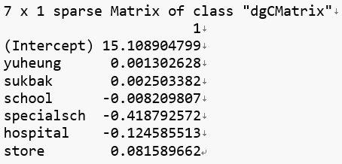
모델 강화 –Lasso by glmnet
MSE = 0.302142, lambda = 0.01248885

Slide 13
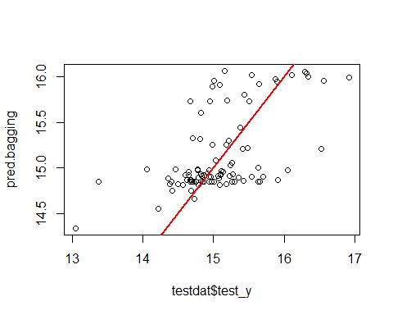
모델 강화 – bagging by rpart
MSE = 0.256919
Notes:
MSE 0.05 감소 효과

Slide 14
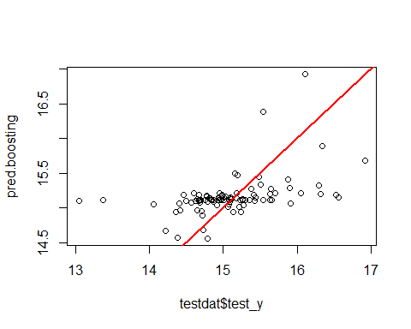
모델 강화 – boosting by mboost
MSE = 0.301867
Notes:
MSE 0.05 감소 효과

Slide 15
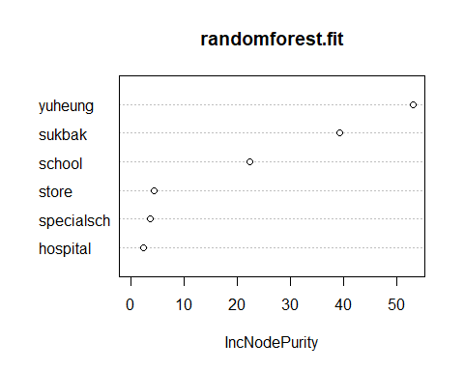
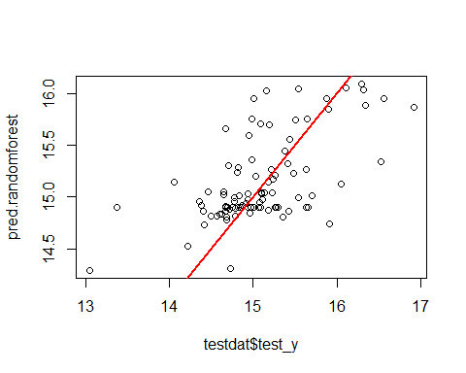
모델 강화 – random forest by rpart
MSE = 0.238214
Notes:
MSE 0.05 감소 효과

Slide 16
한계점
분포 변화에 대한 반응
적은 데이터 수
Notes:
특정 시점의 자료만 사용 -> 설명변수가 변함에 따라 반응변수의 변동을 알수 없음
데이터 수 (467) 절대적으로 작은 숫자
하지만
공시지가와 관련성이 높은 변수들을 탐색하여 지가를 예측하는 다양한 모델들을 만들었다.
모델 향상 알고리즘을 적용하여 예측력을 더욱 개선

Slide 17
결론
Notes:
예측력이 우수한 모델
Weighted KNN(Gaussian), Random Forest, Regression Tree
결과 해석이 용이한 모델
Linear Regression, Regression Tree
공통 모델
Regression Tree
도출된 회귀 계수에 따르면 유흥업소, 숙박업소, 대형마트는 지가와 양의 관계, 학교, 특수학교, 병원은 지가와 음의 관계에 있다.

